Slide 1
Module 4: Inter-VLAN Routing
Switching, Routing y Wireless Essentials v7.0 (SRWE)
Notes:
Switching, Routing y Wireless Essentials v7.0 (SRWE)
Module 4: Inter-VLAN Routing

Slide 2
Objetivos del módulo
Título del módulo: Enrutamiento entre VLAN
Objetivo del módulo: Solucionar problemas sobre inter-VLAN routing en dispositivos capa 3
Título del tema | Objetivo del tema
Funcionamiento del routing entre redes VLAN | Describir las opciones para configurar el routing entre redes VLAN.
Routing entre VLAN con router-on-a-stick | Configurar el routing entre redes VLAN con un router-on-a-stick.
Inter-VLAN Routing usando switches de capa 3 | Configurar el routing entre redes VLAN mediante switching de capa 3.
Resolución de problemas de routing entre VLAN | Solucionar problemas comunes de configuración entre VLAN.
Notes:
2

Slide 3
4.1 Funcionamiento de Inter-VLAN Routing
Notes:
4- Inter-VLAN Routing
4.1 – Funcionamiento del routing entre redes VLAN

Slide 4
Funcionamiento de Inter-VLAN Routing Operation ¿Qué es Inter-VLAN Routing?
Las VLAN se utilizan para segmentar las redes conmutadas de Capa 2 por diversas razones. Independientemente del motivo, los hosts de una VLAN no pueden comunicarse con los hosts de otra VLAN a menos que haya un enrutador o un conmutador de capa 3 para proporcionar servicios de enrutamiento.
Inter-VLA routing es el proceso de reenviar el tráfico de red de una VLAN a otra VLAN.
Hay tres opciones inter-VLAN routing:
Enrutamiento entre VLAN heredado - Esta es una solución heredada. No escala bien
Router-on-a-stick - Esta es una solución aceptable para una red pequeña y mediana.
Conmutador de nivel 3 con interfaces virtuales conmutadas (SVIs) : esta es la solución más escalable para organizaciones medianas y grandes.
Notes:
4 – Inter-VLAN Routing
4.1 – Funcionamiento del routing entre redes VLAN
4.1.1 - ¿Qué es Inter-VLAN Routing?

Slide 5
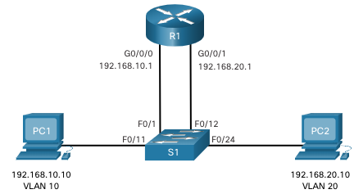
Funcionamiento de Inter-VLAN Routing Inter-VLAN Routing antiguo
La primera solución de enrutamiento entre VLAN se basó en el uso de un router con múltiples interfaces Ethernet. Cada interfaz del router estaba conectada a un puerto del switch en diferentes VLAN. Las interfaces del router sirven como default gateways para los hosts locales en la subred de la VLAN.
Inter-VLAN routing heredado, usa las interfaces fisicas funciona, pero tiene limitaciones significantes. No es razonablemente escalable porque los enrutadores tienen un número limitado de interfaces físicas. Requerir una interfaz física del router por VLAN agota rápidamente la capacidad de la interfaz física del router
Nota: Este método de inter-VLAN routing ya no se implementa en redes de switches y se incluye únicamente con fines explicativos.
Notes:
4 – Inter-VLAN Routing
4.1 – Funcionamiento del routing entre redes VLAN
4.1.2 – Routing entre redes VLAN antiguo

Slide 6
Funcionamiento de Inter-VLAN Routing Router-on-a-Stick Inter-VLAN Routing
El método de enrutamiento interVLAN 'router-on-a-stick' supera la limitación del método de enrutamiento interVLAN heredado. Solo requiere una interfaz Ethernet física para enrutar el tráfico entre varias VLAN de una red.
Una interfaz Ethernet del router Cisco IOS se configura como un troncal 802.1Q y se conecta a un puerto troncal en un conmutador de capa 2. Específicamente, la interfaz del router se configura mediante subinterfaces para identificar VLAN enrutables.
Las subinterfaces configuradas son interfaces virtuales basadas en software. Cada uno está asociado a una única interfaz Ethernet física. Estas subinterfaces se configuran en el software del router. Cada una se configura de forma independiente con sus propias direcciones IP y una asignación de VLAN. Las subinterfaces se configuran para subredes diferentes que corresponden a su asignación de VLAN. Esto facilita el enrutamiento lógico.
Cuando el tráfico etiquetado de VLAN entra en la interfaz del router, se reenvía a la subinterfaz de VLAN. Después de tomar una decisión de enrutamiento basada en la dirección de red IP de destino, el enrutador determina la interfaz de salida del tráfico. Si la interfaz de salida está configurada como una subinterfaz 802.1q, las tramas de datos se etiquetan VLAN con la nueva VLAN y se envían de vuelta a la interfaz física
Nota: el método de routing entre VLAN de router-on-a-stick no es escalable más allá de las 50.
Notes:
4 – Inter-VLAN Routing
4.1 – Funcionamiento del routing entre redes VLAN
4.1.3 – Router-on-a-Stick Inter-VLAN Routing

Slide 7
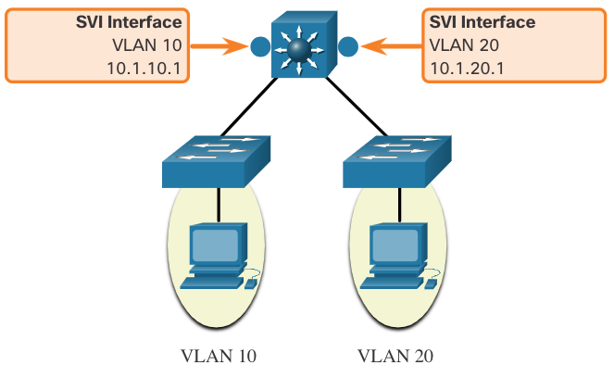
Funcionamiento de Inter-VLAN Routing Inter-VLAN Routing en el Switch capa 3
El método moderno para realizar el enrutamiento entre VLAN es utilizar conmutadores de capa 3 e interfaces virtuales conmutadas (SVI). Una SVI es una interfaz virtual configurada en un switch multicapa, como se muestra en la figura.
Nota: Un conmutador de capa 3 también se denomina conmutador multicapa ya que funciona en la capa 2 y la capa 3. Sin embargo, en este curso usamos el término Layer 3 switch.
Notes:
4 – Inter-VLAN Routing
4.1 – Funcionamiento del routing entre redes VLAN
4.1.4 - Enrutamiento entre VLAN en un conmutador de capa 3

Slide 8
Funcionamiento del Inter-VLAN Routing Inter-VLAN Routing en el Switch capa 3 (Cont.)
Los SVIs entre VLAN se crean de la misma manera que se configura la interfaz de VLAN de administración. El SVI se crea para una VLAN que existe en el switch. Aunque es virtual, el SVI realiza las mismas funciones para la VLAN que lo haría una interfaz de enrutador. Específicamente, proporciona el procesamiento de Capa 3 para los paquetes que se envían hacia o desde todos los puertos de switch asociados con esa VLAN.
A continuación se presentan las ventajas del uso de conmutadores de capa 3 para el enrutamiento entre VLAN:
Es mucho más veloz que router-on-a-stick, porque todo el switching y el routing se realizan por hardware.
El routing no requiere enlaces externos del switch al router.
No se limitan a un enlace porque los EtherChannels de Capa 2 se pueden utilizar como enlaces troncal entre los switches para aumentar el ancho de banda.
La latencia es mucho más baja, dado que los datos no necesitan salir del switch para ser enrutados a una red diferente.
Se implementan con mayor frecuencia en una LAN de campus que en enrutadores.
La única desventaja es que los switches de capa 3 son más caros.
Notes:
4 – Inter-VLAN Routing
4.1 – Funcionamiento del routing entre redes VLAN
4.1.4 - Enrutamiento entre VLAN en un conmutador de capa 3 (Cont.)
4.1.5 — Compruebe su comprensión — Operación de enrutamiento entre VLAN

Slide 9
4.2 Router-on-a-Stick Inter-VLAN Routing
Notes:
4- Inter-VLAN Routing
4.2 – Router-on-a-Stick Inter-VLAN Routing

Slide 10
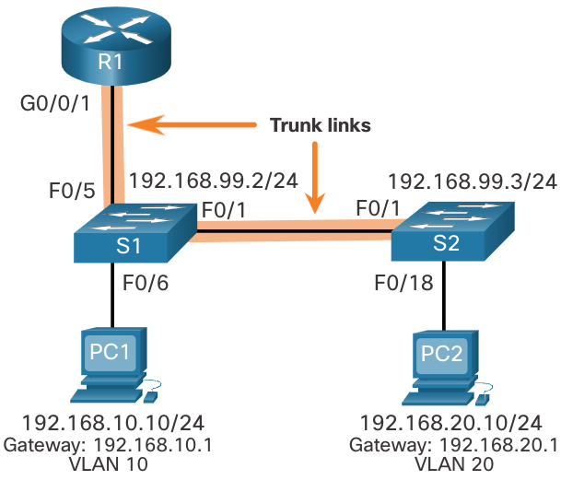
Escenario de enrutamiento entre VLAN de Router-on-a-stickde Router-on-a-stick
En la figura, la interfaz R1 GigabitEthernet 0/0/1 está conectada al puerto S1 FastEthernet 0/5. El puerto S1 FastEthernet 0/1 está conectado al puerto S2 FastEthernet 0/1. Estos son enlaces troncales necesarios para reenviar tráfico dentro de las VLAN y entre ellas.
Para enrutar entre VLAN, la interfaz R1 GigabitEthernet 0/0/1 se divide lógicamente en tres subinterfaces, como se muestra en la tabla. La tabla también muestra las tres VLAN que se configurarán en los switches.
Suponga que R1, S1 y S2 tienen configuraciones básicas iniciales. Actualmente, PC1 y PC2 no pueden hacer ping entre sí porque están en redes separadas. Solo S1 y S2 pueden hacer ping entre sí, pero son inalcanzables por PC1 o PC2 porque también están en diferentes redes.
Para permitir que los dispositivos se hagan ping entre sí, los conmutadores deben configurarse con VLAN y trunking, y el enrutador debe configurarse para el enrutamiento entre VLAN.
Subinterfaz | Invitado | Dirección IP
G0/0/1.10 | 10 | 192.168.10.1/24
G0/0/1.20 | 20 | 192.168.20.1/24
G0/0/1.30 | 99 | 192.168.99.1/24
Notes:
4 – Inter-VLAN Routing
4.2 - Routing entre redes VLAN con router-on-a-stick
4.2.1 — Escenario de enrutador en un stick

Slide 11
Configuración de conexión troncal y VLAN S1 de enrutamiento entre VLANS1de Router-on-a-stick
Complete los siguientes pasos para configurar S1 con VLAN y trunking:
Paso 1. Crear y nombrar las VLANs.
Paso 2. Crear la interfaz de administración
Paso 3. Configurar puertos de acceso.
Paso 4. Configurar puertos de enlace troncal.
Notes:
4 – Inter-VLAN Routing
4.2 - Routing entre redes VLAN con router-on-a-stick
4.2.2 – S1 VLAN and Trunking Configuration

Slide 12
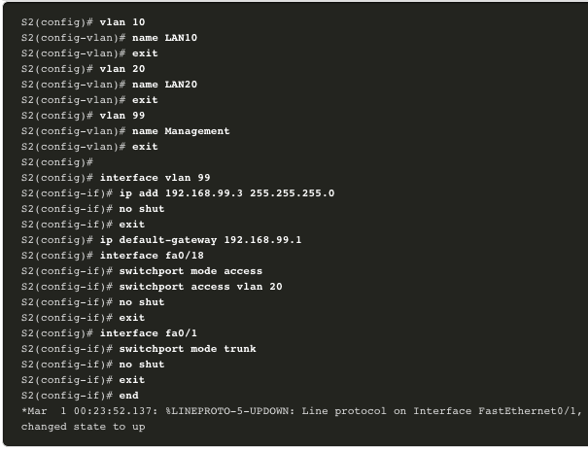
Configuración de conexión troncal y VLANS2 de enrutamiento entre VLAN yenrutamiento entre VLAN S2
La configuración para S2 es similar a S1.
Notes:
4 – Inter-VLAN Routing
4.2 - Routing entre redes VLAN con router-on-a-stick
4.2.3 – Configuraciones de VLAN y enlaces troncales

Slide 13
Configuración de la subinterfazR1 de Router-on-a-stick entre VLAN Routing
Para el método de router-on-a-stick, se requieren subinterfaces configuradas para cada VLAN que se pueda enrutar. Se crea una subinterfaz mediante el comando interfaceinterface_id subinterface_id global configuration mode. La sintaxis de la subinterfaz es la interfaz física seguida de un punto y un número de subinterfaz. Aunque no es obligatorio, es costumbre hacer coincidir el número de subinterfaz con el número de VLAN.
A continuación, cada subinterfaz se configura con los dos comandos siguientes:
encapsulation dot1qvlan_id[native] - Este comando configura la subinterfaz para responder al tráfico encapsulado 802.1Q desde el vlan-id especificado. La opción de palabra clave nativa solo se agrega para establecer la VLAN nativa en algo distinto de la VLAN 1.
ip addressip-address subnet-mask - Este comando configura la dirección IPv4 de la subinterfaz. Esta dirección normalmente sirve como puerta de enlace predeterminada para la VLAN identificada.
Repita el proceso para cada VLAN que se vaya a enrutar. Es necesario asignar una dirección IP a cada subinterfaz del router en una subred única para que se produzca el routing. Cuando se hayan creado todas las subinterfaces, habilite la interfaz física mediante el comando de configuración no shutdown. Si la interfaz física está deshabilitada, todas las subinterfaces están deshabilitadas.
Notes:
4 – Inter-VLAN Routing
4.2 - Routing entre redes VLAN con router-on-a-stick
4.2.4 – Configuración de subinterfaces de R1

Slide 14
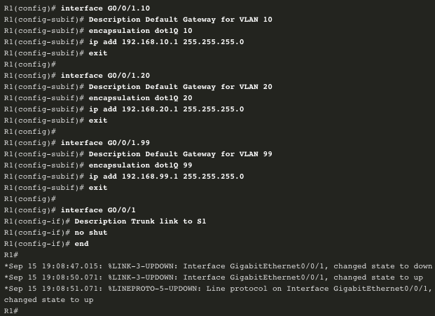
Configuración de la subinterfaz R1 de Router-on-a-stick entre VLAN Routing (Cont.)
En la configuración, las subinterfaces R1 G0/0/1 se configuran para las VLAN 10, 20 y 99.
Notes:
4 – Inter-VLAN Routing
4.2 - Routing entre redes VLAN con router-on-a-stick
4.2.4 – Configuración de subinterfaces de R1 (Cont.)

Slide 15
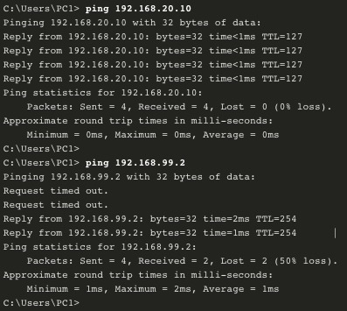
Router-on-a-stick Inter-VLAN Enrutamiento Verificar la Conectividad entre PC1 y PC2
La configuración del router-on-a-stick se completa después de configurar el tronco del switch y las subinterfaces del router. La configuración se puede verificar desde los hosts, el router y el switch.
Desde un host, compruebe la conectividad con un host de otra VLAN mediante el comando ping . Es una buena idea verificar primero la configuración IP del host actual mediante el comando ipconfig Windows host.
A continuación, utilice ping para verificar la conectividad con PC2 y S1, como se muestra en la figura. La salida de ping confirma correctamente que el enrutamiento entre VLAN está funcionando.
Notes:
4 – Inter-VLAN Routing
4.2 - Routing entre redes VLAN con router-on-a-stick
4.2.5 — Verificar la conectividad entre PC1 y PC2

Slide 16
Verificación de enrutamiento entre VLANRouter-on-a-stick entre VLAN Router-on-a-stick
Además de utilizar ping entre dispositivos, se pueden utilizar los siguientes comandos show para verificar y solucionar problemas de la configuración del router-on-a-stick.
show ip route
show ip interface brief
show interfaces
show interfaces trunk
Notes:
4 – Inter-VLAN Routing
4.2 - Routing entre redes VLAN con router-on-a-stick
4.2.6 — Verificación de enrutamiento entre VLAN del Probar la conectividad con

Slide 17
Router-on-a-Stick Inter-VLAN Routing Packet Tracer– configurar Router-on-a-Stick Inter-VLAN Routing
En esta actividad de Packet Tracer, cumplirá los siguientes objetivos:
Parte 1: Agregar VLAN a un switch
Parte 2: Configurar subinterfaces
Parte 3: Probar la conectividad con Inter-VLAN Routing
Notes:
4 – Inter-VLAN Routing
4.2 - Routing entre redes VLAN con router-on-a-stick
4.2.7 – Packet Tracer – configurar Router-on-a-Stick Inter-VLAN Routing

Slide 18
Router-on-a-Stick Inter-VLAN Routing Lab – configurar Router-on-a-Stick Inter-VLAN Routing
En esta práctica de laboratorio se cumplirán los siguientes objetivos:
Parte 1: armar la red y configurar los parámetros básicos de los dispositivos
Parte 2: configurar switches con VLAN y enlaces troncales
Parte 3: configurar routing entre VLAN basado en enlaces troncales
Notes:
4 – Inter-VLAN Routing
4.2 - Routing entre redes VLAN con router-on-a-stick
4.2.8 – Lab– configurar Router-on-a-Stick Inter-VLAN Routing

Slide 19
4.3 Inter-VLAN Routing using Layer 3 Switches
Notes:
4- Inter-VLAN Routing
4.3 – Enrutamiento entre VLAN mediante conmutadores de capa 3

Slide 20
Enrutamiento entre VLAN mediante conmutadores de capa 3 Enrutamiento entre VLAN del conmutador de capa 3
El enrutamiento entre VLAN mediante el método router-on-a-stick es fácil de implementar para una organización pequeña y mediana. Sin embargo, una gran empresa requiere un método más rápido y mucho más escalable para proporcionar enrutamiento entre VLAN.
Las LAN de campus empresariales utilizan conmutadores de nivel 3 para proporcionar enrutamiento entre VLAN. Los switches de nivel 3 utilizan conmutación basada en hardware para lograr velocidades de procesamiento de paquetes más altas que los enrutadores. Los conmutadores de capa 3 también se implementan comúnmente en armarios de cableado de capa de distribución empresarial.
Las capacidades de un conmutador de capa 3 incluyen la capacidad de hacer lo siguiente:
Ruta de una VLAN a otra mediante múltiples interfaces virtuales conmutadas (SVIs).
Convierta un puerto de conmutación de capa 2 en una interfaz de capa 3 (es decir, un puerto enrutado). Un puerto enrutado es similar a una interfaz física en un router Cisco IOS.
Para proporcionar enrutamiento entre VLAN, los conmutadores de capa 3 utilizan SVIs. Los SVIs se configuran utilizando el mismo comando interface vlanvlan-id utilizado para crear el SVI de administración en un conmutador de capa 2. Se debe crear un SVI de Capa 3 para cada una de las VLAN enrutables.
Notes:
4 – Inter-VLAN Routing
4.3 – Enrutamiento entre VLAN mediante conmutadores de capa 3
4.3.1 – Inter-VLAN Routing en Switch de capa 3

Slide 21
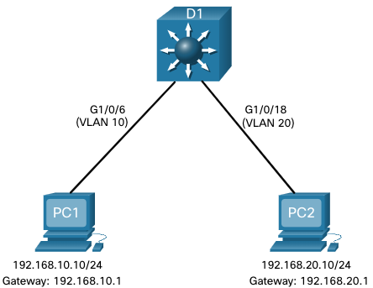
Enrutamiento entre VLAN mediante conmutadores de capa 3 Escenario de conmutador de capa 3
En la figura, el conmutador de capa 3, D1, está conectado a dos hosts en diferentes VLAN. PC1 está en VLAN 10 y PC2 está en VLAN 20, como se muestra. El conmutador de capa 3 proporcionará servicios de enrutamiento entre VLAN a los dos hosts.
Notes:
4 – Inter-VLAN Routing
4.3 – Enrutamiento entre VLAN mediante conmutadores de capa 3
4.3.2 — Escenario de conmutador de capa 3

Slide 22
Enrutamiento entre VLAN mediante Conmutadores de Capa 3 Configuración de Conmutadores de Capa 3
Complete los siguientes pasos para configurar S1 con VLAN y trunking :
Paso 1. Cree las VLAN. En el ejemplo, se utilizan VLAN 10 y 20.
Paso 2. Cree las interfaces VLAN SVI. La dirección IP configurada servirá como puerta de enlace predeterminada para los hosts de la VLAN respectiva.
Paso 3. Configure puertos de acceso. Asigne el puerto apropiado a la VLAN requerida.
Paso 4. Habilitar routing IP. Ejecute el comando ip routing global configuration para permitir el intercambio de tráfico entre las VLAN 10 y 20. Este comando debe configurarse para habilitar el enrutamiento inter-VAN en un conmutador de capa 3 para IPv4.
Notes:
4 – Inter-VLAN Routing
4.3 – Enrutamiento entre VLAN mediante conmutadores de capa 3
4.3.3 – Configuracion de switch de capa 3

Slide 23
Enrutamiento entre VLAN mediante switches de nivel 3 Verificación de enrutamiento entre VLAN del switch de nivel 3
El enrutamiento entre VLAN mediante un conmutador de capa 3 es más sencillo de configurar que el método router-on-a-stick. Una vez completada la configuración, la configuración se puede verificar probando la conectividad entre los hosts.
Desde un host, compruebe la conectividad con un host de otra VLAN mediante el comando ping . Es una buena idea verificar primero la configuración IP del host actual mediante el comando ipconfig Windows host.
A continuación, verifique la conectividad con PC2 mediante el comando ping de host de Windows. La salida de ping correcta confirma que el enrutamiento entre VLAN está funcionando.
Notes:
4 – Inter-VLAN Routing
4.3 – Enrutamiento entre VLAN mediante conmutadores de capa 3
4.3.4 — Verificación de enrutamiento entre VLAN del switch de nivel 3

Slide 24
Enrutamiento entre VLAN mediante conmutadores de capa 3 Enrutamiento en un conmutador de capa 3
Si se quiere que otros dispositivos de Capa 3 puedan acceder a las VLAN, deben anunciarse mediante enrutamiento estático o dinámico. Para habilitar el enrutamiento en un conmutador de capa 3, se debe configurar un puerto enrutado.
Un puerto enrutado se crea en un conmutador de capa 3 deshabilitando la entidad de puerto de conmutación en un puerto de capa 2 que está conectado a otro dispositivo de capa 3. Específicamente, al configurar el comando de configuración de no switchport en un puerto de Capa 2, se convierte en una interfaz de Capa 3. A continuación, la interfaz se puede configurar con una configuración IPv4 para conectarse a un enrutador u otro conmutador de capa 3.
Notes:
4 – Inter-VLAN Routing
4.3 – Enrutamiento entre VLAN mediante conmutadores de capa 3
4.3.5 - Enrutamiento en un conmutador de capa 3

Slide 25
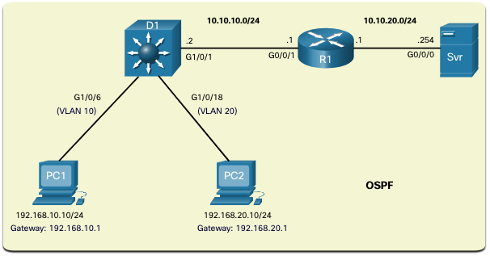
Enrutamiento entre VLAN mediante conmutadores de capa 3 Escenario de enrutamiento en un conmutador de capa 3
En la figura, el conmutador de capa 3 D1 previamente configurado ahora está conectado a R1. R1 y D1 están ambos en un dominio de protocolo de enrutamiento Open Shortest Path First (OSPF). Supongamos que Inter-VLAN se ha implementado correctamente en D1. La interfaz G0/0/1 de R1 también ha sido configurada y habilitada. Además, R1 está utilizando OSPF para anunciar sus dos redes, 10.10.10.0/24 y 10.20.20.0/24.
Nota: La configuración de ruteo OSPF está cubierta en otro curso. En este módulo, se le darán comandos de configuración OSPF en todas las actividades y evaluaciones. No es necesario que comprenda la configuración para habilitar el enrutamiento OSPF en el conmutador de capa 3.
Notes:
4 – Inter-VLAN Routing
4.3 – Enrutamiento entre VLAN mediante conmutadores de capa 3
4.3.6 - Escenario de enrutamiento en un conmutador de capa 3

Slide 26
Enrutamiento entre VLAN mediante configuración de enrutamiento de switches de capa 3 en un conmutador de capa 3
Complete los siguientes pasos para configurar D1 para enrutar con R1:
Paso 1. Configure el puerto enrutado. Utilice el comando no switchport para convertir el puerto en un puerto enrutado y, a continuación, asigne una dirección IP y una máscara de subred. Habilite el puerto.
Paso 2. Activar el routing. Use el comando de modo de configuración global ip routing para habilitar el routing
Paso 3. Configurar el enrutamiento Utilice un método de enrutamiento adecuado. En este ejemplo, se configura OSPFv2 de área única
Paso 4. Verificar enrutamiento. Use el comando show ip route .
Paso 5. Verificar la conectividad Use el comando ping para verificar la conectividad.
Notes:
4 – Inter-VLAN Routing
4.3 – Enrutamiento entre VLAN mediante conmutadores de capa 3
4.3.7 — Configuración de enrutamiento en un conmutador de capa 3

Slide 27
Inter-VLAN Routing usando switches capa 3 Packet Tracer – Configurar Switching de capa 3 e inter-VLAN Routing
En esta actividad de Packet Tracer, cumplirá los siguientes objetivos:
Parte 1. Configurar el switching de capa 3
Parte 2. Configurar el routing entre redes VLAN
Parte 3: Configurar el enrutamiento IPv6 entre VLAN
Notes:
4 – Inter-VLAN Routing
4.3 – Enrutamiento entre VLAN mediante conmutadores de capa 3
4.3.7 – Packet Tracer – Configurar el conmutador de capa 3 y el enrutamiento entre VLAN

Slide 28
4.4 - Resolución de problemas Inter-VLAN Routing
Notes:
4- Inter-VLAN Routing
4.4 - Resolución de problemas Inter-VLAN Routing

Slide 29
Solucionar problemas comunes entre VLAN Routing
Hay varias razones por las que una configuración entre van puede no funcionar. Todos están relacionados con problemas de conectividad. En primer lugar, compruebe la capa física para resolver cualquier problema en el que un cable pueda estar conectado al puerto incorrecto. Si las conexiones son correctas, utilice la lista de la tabla para otras razones comunes por las que puede fallar la conectividad entre VLAN.
Tipo de problema | Cómo arreglar | Cómo verificar
VLAN faltantes | Cree (o vuelva a crear) la VLAN si no existe. Asegúrese de que el puerto host está asignado a la VLAN correcta. | show vlan [brief] show interfaces switchport ping
Problemas con el puerto troncal del switch | Asegúrese de que los troncos estén configurados correctamente. Asegúrese de que el puerto es un puerto troncal y está habilitado. | show interface trunk show running-config
Problemas en los puertos de acceso de switch | Asigne el puerto a la VLAN correcta. Asegúrese de que el puerto es un puerto de acceso y está habilitado. El host está configurado incorrectamente en la subred incorrecta. | show interfaces switchport show running-config interface ipconfig
Temas de configuración del router | La dirección IPv4 de la subinterfaz del router está configurada incorrectamente. La subinterfaz del router se asigna al ID de VLAN. | show ip interface brief show interfaces
Notes:
4 – Inter-VLAN Routing
4.4 - Resolución de problemas Inter-VLAN Routing
4.4.1 – Problemas comunes de Inter-VLAN routing

Slide 30
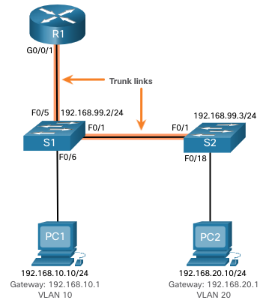
Solucionar problemas de enrutamiento entre VLAN Solucionar problemas de escenario de enrutamiento entre VLAN
Los ejemplos de algunos de estos problemas de enrutamiento entre VLAN ahora se tratarán con más detalle. Esta topología se utilizará para todos estos problemas.
Subinterfaces R1 del router
Subinterfaz | VLAN | Dirección IP
G0/0/0.10 | 10 | 192.168.10.1/24
G0/0/0.20 | 20 | 192.168.20.1/24
G0/0/0.30 | 99 | 192.168.99.1/24
Notes:
4 – Inter-VLAN Routing
4.4 - Resolución de problemas Inter-VLAN Routing
4.4.2 – Resolución de problemas Escenario Inter-VLAN Routing

Slide 31
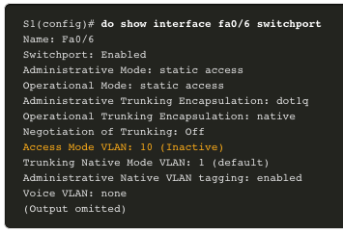
Resolución de problemas de Inter-VLAN Routing VLAN faltantes
Un problema de conectividad entre VLAN podría deberse a la falta de una VLAN. La VLAN podría faltar si no se creó, se eliminó accidentalmente o no se permite en el enlace troncal.
Cuando se elimina una VLAN, cualquier puerto asignado a esa VLAN queda inactivo. Permanecen asociados con la VLAN (y, por lo tanto, inactivos) hasta que los asigne a una nueva VLAN o vuelva a crear la VLAN que falta. Si se vuelve a crear la VLAN que falta, se reasignarán automáticamente los hosts a ella.
Utilice el comando show interfaceinterface-idswitchport para verificar la membresía de VLAN del puerto.
Notes:
4 – Inter-VLAN Routing
4.4 - Resolución de problemas Inter-VLAN Routing
4.4.3 – VLAN faltantes

Slide 32
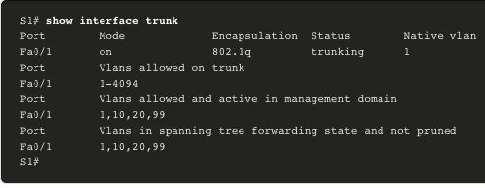
Solucionar problemas de Inter-VLAN Routing puerto troncal del switch
Otro problema para el enrutamiento entre VLAN incluye puertos de switch mal configurados. En una solución interVLAN heredada, esto podría deberse a que el puerto del enrutador de conexión no está asignado a la VLAN correcta.
Sin embargo, con una solución router-on-a-stick, la causa más común es un puerto troncal mal configurado.
Compruebe que el puerto que se conecta al enrutador esté configurado correctamente como enlace troncal mediante el comando show interface trunk .
Si falta ese puerto en la salida, examine la configuración del puerto con el comando show running-config interface X para ver cómo está configurado el puerto.
Notes:
4 – Inter-VLAN Routing
4.4 - Resolución de problemas Inter-VLAN Routing
4.4.4 — Problemas con el puerto troncal del switch

Slide 33
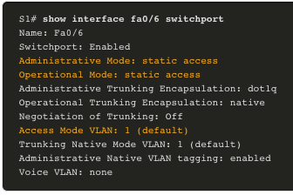
Solucionar problemas de Inter-VLAN Routing puerto de acceso del switch
Cuando sospeche que hay un problema con una configuración del switch, utilice los distintos comandos de verificación para examinar la configuración e identificar el problema.
Un indicador común de este problema es el equipo que tiene la configuración de dirección correcta (dirección IP, máscara de subred, puerta de enlace predeterminada), pero no puede hacer ping a su puerta de enlace predeterminada.
Utilice el comando show vlan brief, show interface X switchporto show running-config interface X para verificar la asignación de interfaz VLAN.
Notes:
4 – Inter-VLAN Routing
4.4 - Resolución de problemas Inter-VLAN Routing
4.4.5 — Problemas con el puerto de acceso del switch

Slide 34
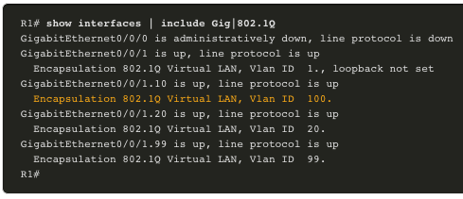
Solucionar problemas Inter-VLAN Routing Problemas de configuración del Router
Los problemas de configuración del router-on-a-stick suelen estar relacionados con configuraciones incorrectas de la subinterfaz.
Puede verificar el estado de los puertos del switch emitiendo el comando show ip interface brief .
Compruebe en qué VLAN se encuentra cada una de las subinterfaces. Para ello, el comando show interfaces es útil, pero genera una gran cantidad de resultados adicionales no requeridos. La salida del comando se puede reducir utilizando filtros de comando IOS. En este ejemplo, utilice la palabra clave include para identificar que sólo las líneas que contienen las letras «Gig» o «802.1Q»
Notes:
4 – Inter-VLAN Routing
4.4 - Resolución de problemas Inter-VLAN Routing
4.4.6 – Problemas de configuración del Router
4.4.7 – Compruebe su comprensión - Resolución de problemas de inter-VLAN routing.

Slide 35
Resolución de problemas de Inter-VLAN Routing Packet Tracer – resolución de problemas de Inter-VLAN Routing
En esta actividad de Packet Tracer, completará los siguientes objetivos:
Parte 1. Encontrar los problemas de red
Parte 2. Implementar la solución
Parte 3. Verificar la conectividad de red
Notes:
4 – Inter-VLAN Routing
4.4 - Resolución de problemas Inter-VLAN Routing
4.4.8 – Packet Tracer – Resolución de problemas Inter-VLAN Routing

Slide 36
Solucionar problemas entre VLAN Routing Lab — Solucionar problemas de enrutamiento entre VLAN
En este laboratorio, cumplirá los siguientes objetivos:
Parte 1. Armar la red y cargar las configuraciones de los dispositivos
Parte 2. Solucionar problemas de configuración de routing entre VLAN
Parte 3. Comprobar la configuración de VLAN, la asignación de puertos y los enlaces troncales
Parte 4. Probar la conectividad de capa 3
Notes:
4 – Inter-VLAN Routing
4.4 - Resolución de problemas Inter-VLAN Routing
4.4.9 – Lab – Resolución de problemas Inter-VLAN Routing

Slide 37
4.5 Módulo de Práctica y Prueba
Notes:
4- Inter-VLAN Routing
4.5 – Práctica del módulo y cuestionario

Slide 38
Módulo de Práctica y Prueba Packet Tracer – Desafío Inter-VLAN Routing
En esta actividad de Packet Tracer, demostrará y reforzará su capacidad para implementar el enrutamiento entre VLAN, incluida la configuración de direcciones IP, VLAN, enlaces troncales y subinterfaces.
Notes:
4 – Inter-VLAN Routing
4.5 – Práctica del módulo y cuestionario
4.5.1 – Packet Tracer – desafío Inter-VLAN Routing

Slide 39
Módulo de práctica y laboratorio de preguntas: implementación de enrutamiento entre VLAN
En esta práctica de laboratorio se cumplirán los siguientes objetivos:
Parte 1: Armar la red y configurar los parámetros básicos de los dispositivos
Parte 2: Crear redes VLAN y asignar puertos de switch
Parte 3: Configurar un enlace troncal 802.1Q entre los conmutadores
Parte 4: Configurar el enrutamiento entre VLAN en el conmutador S1
Parte 5: Comprobar que el enrutamiento entre VLAN está funcionando
Notes:
4 – Inter-VLAN Routing
4.5 – Práctica del módulo y cuestionario
4.5.2 – Lab – Implementar inter-VLAN routing

Slide 40
Module 4: Basic Device Configuration New Terms and Commands
Inter-VLAN Routing
Router-on-a-Stick
encapsulation dot1q X [ native ]
no switchport
router ospf
ip routing

